Slide 1
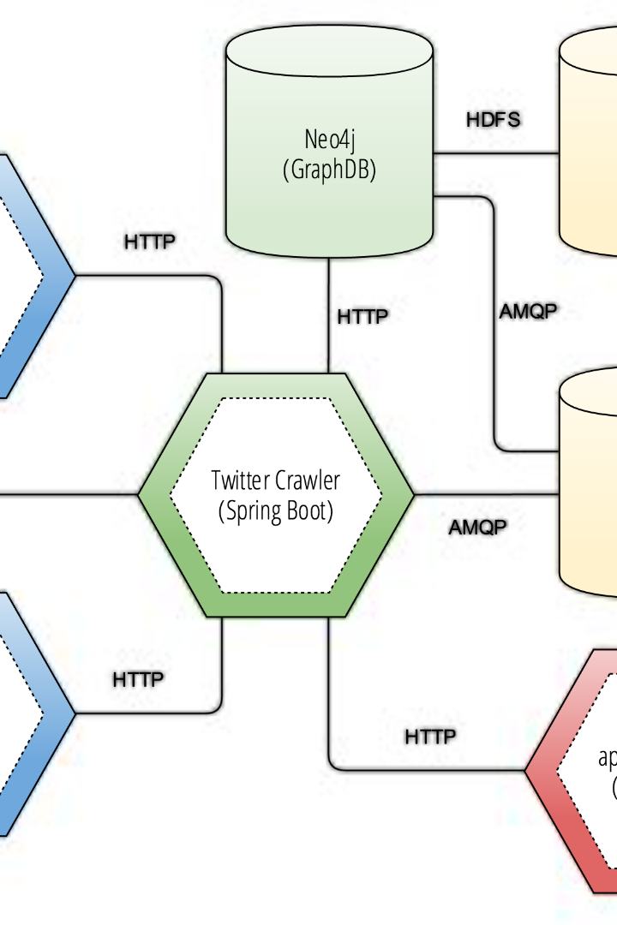
Spring Boot
Spring Boot — мощный инструмент для построения приложений на платформе Java. Он основан на принципах Clean Architecture, DDD и Hexagonal Architecture.

Slide 2
Layers of the Onion Architecture
Presentation Layer
Application Layer
Обеспечивает взаимодействие с пользователем через UI-компоненты.
Контролирует бизнес-логику и обрабатывает запросы от Presentation Layer.
Domain Layer
Infrastructure Layer
Содержит модель предметной области, бизнес-правила и сущности.
Имплементирует инфраструктурные компоненты и взаимодействие с внешними системами.

Slide 3

Implementing Rest Controllers with Spring Boot
1
Spring MVC
Основа для создания Rest контроллеров. Обеспечивает интеграцию с DispatcherServlet.
2
DispatcherServlet
Отвечает за маршрутизацию запросов и управление жизненным циклом Rest контроллеров.
3
HttpServlets 101
Стандартный механизм для обработки HTTP запросов в Java. DispatcherServlet — его реализация в Spring.

Slide 4

Understanding Rest
1
Чистый HTTP
Restful приложения общаются с клиентами с помощью стандартных методов HTTP.
2
Stateless
Каждый запрос содержит всю необходимую информацию для его обработки, сервер не хранит состояние клиента.
3
Ресурсы
Все данные в Restful приложении представляются в виде ресурсов, на которые можно ссылаться.

Slide 5
Benefits of Rest Controllers
Простота использования
Масштабируемость
Spring Boot предоставляет простой и интуитивно понятный способ создания Restful API.
Restful сервисы могут быть легко масштабированы для обработки больших нагрузок.
Универсальность
Гибкость
Restful API может быть использована в разных клиентских приложениях (веб, мобильные и т. д.).
Restful сервисы могут быть легко изменены и расширены с минимальными затратами на разработку.

Slide 6


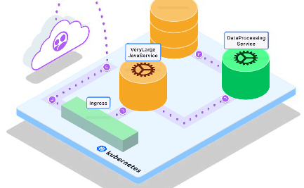
Advantages of Spring Boot
Простота настройки
Высокая производительность
Активное сообщество
Spring Boot предлагает удобные способы настройки приложения и самоконфигурацию.
Spring Boot поддерживается большим и активным сообществом разработчиков.
Spring Boot приложения обладают высокой производительностью и отлично масштабируются.

Slide 7
Hexagonal Architecture
Hexagonal Architecture, также известная как Ports and Adapters, является подходом к созданию приложений, который изолирует и бережно развивает бизнес-логику.

Slide 8

Final Thoughts
Spring Boot совместим с огромным количеством библиотек и фреймворков, что позволяет вам выбирать лучшую комбинацию для вашего приложения.

